Slide 1
CV & Jobbsøk

Slide 2
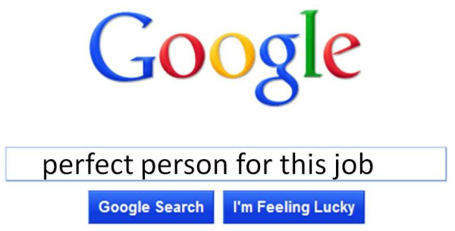
Kva ser ein arbeidsgjevar etter?
Motivasjon / Interesse
Tilgjengelig
Fleksibel
Punktlig
Stabil
Arbeidsevne
Personligheit

Slide 3


Finne ledige jobbar
Arbeidsplassen.no
Finn.no
Facebook-grupper
Lokalavisa
Gå inn å spør (anbefalt) → Mykje vanskligare å seie nei til fjeset ditt

Slide 4

Tid for å søke sommarjobb
Jo før, Jo bedre
Helst mellom Februar og April
Men muligheite bruka å dukke opp likavell

Slide 5

Spørsmål for å komme i gang
Kva har du gjort tidligare(jobb, skule og fritid) ?
Kva egenskapar har du fått bruk for?
Korleis er det relevant for det du søker på?
Fekk du meir ansvar over tid?
Kva har du lært?
Kva tilbakemeldingar har du fått frå dei du tilbragt tid med?
Kva positivt har du å seie om dei du samarbeida med tidligare?

Slide 6
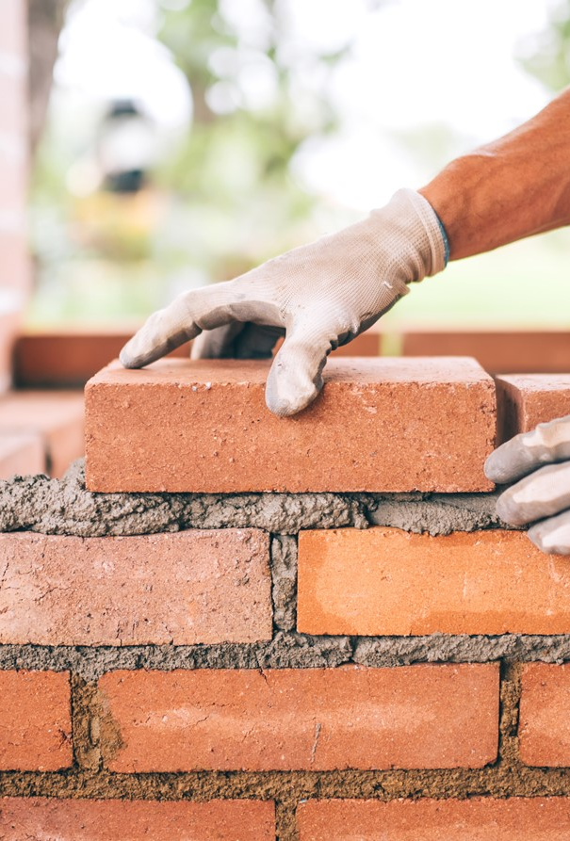
CV-oppbygging
Kort kandidatprofil - valgfritt (over CV eller søknadstekst)
Navn, fødselsdato og kontaktinformasjon
Utdanning
Arbeidserfaring
Verv
Annen Aktivitet
IT
Kurs
Språk
Referanser

Slide 7
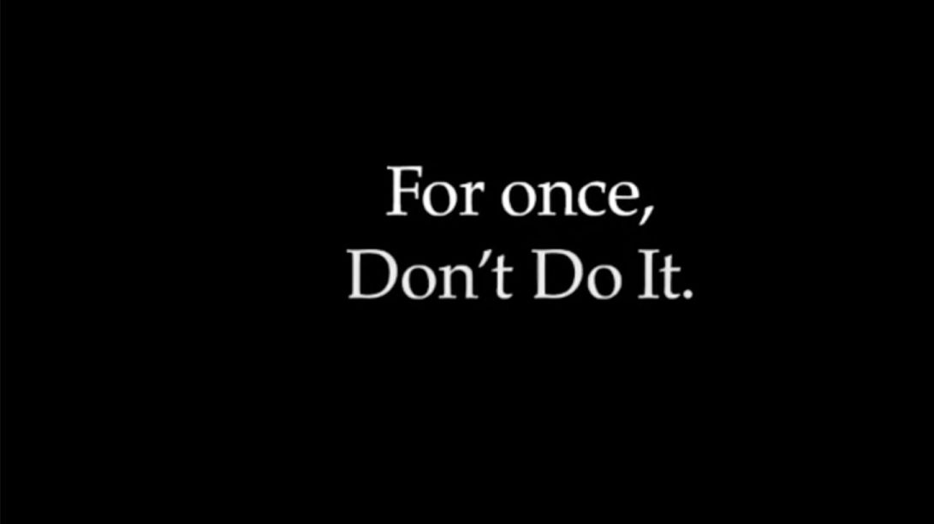
Best å unngå…
Å lage CVen for lang – nobody got time for that
Å gå utifrå at arbeidsgjevar veit kva du har gjort i tidligare
Å ha ein rotete CV
Å ha mange skrivefeil

Slide 8


